Slide 1
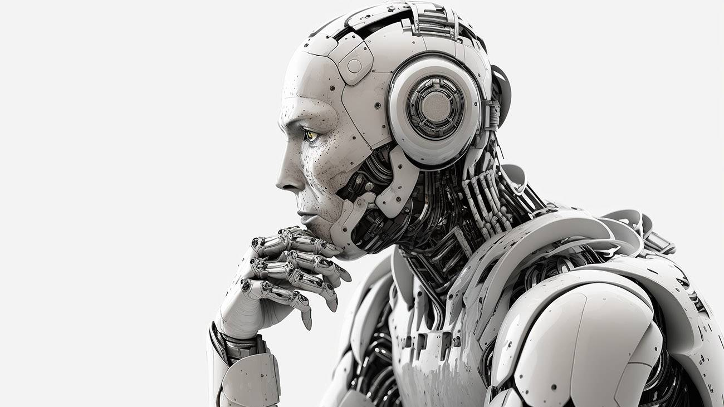
Historia de la I.A.
Integrantes:
-Victor Ramon Grande Espinoza.
-Yahel Alejandro Montero López.

Slide 2
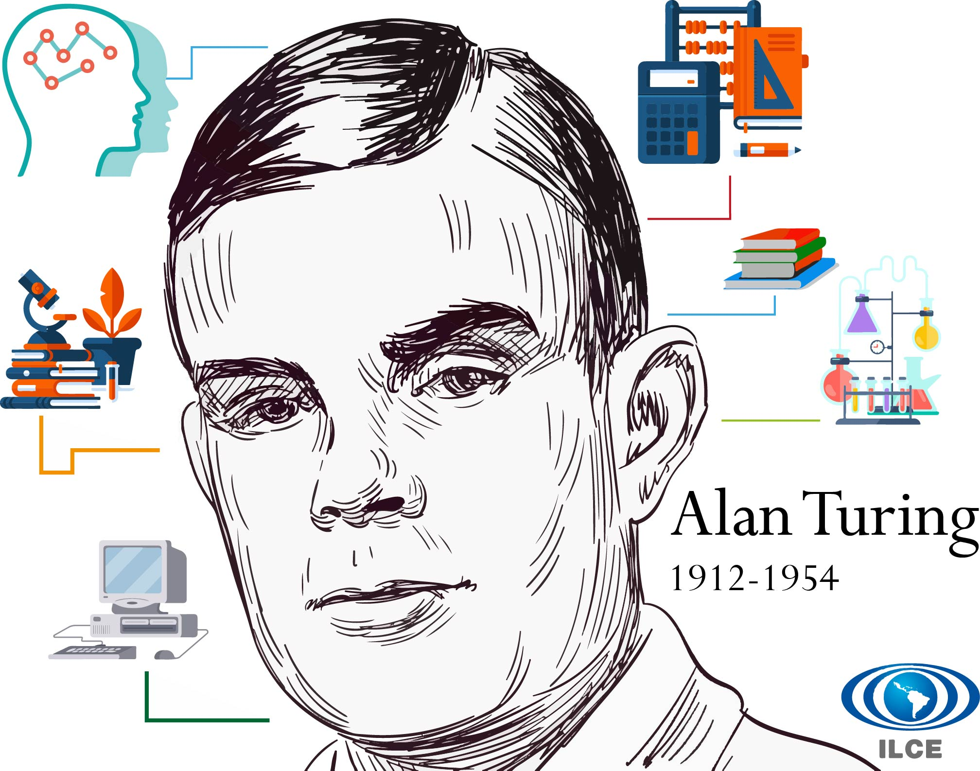
Alan Turing
Uno de los primeros y mas significativos artículos sobre inteligencia artificial, “Maquinaria Informática e inteligencia” fue escrito por el matemático británico Alan Turing en 1950.
Después de la segunda guerra mundial, Turing diseño el Motor de computación automática, también escribió el primer programa capaz de jugar una partida de ajedrez completa.
El concepto teórico de Turing sobre la computadora universal y su experiencia practica en la construcción de sistemas para descifrar códigos lo equiparon para abordar la cuestión fundamental clave de la inteligencia artificial.

Slide 3
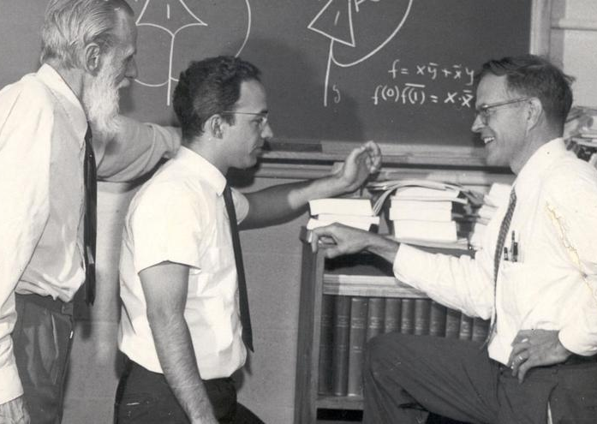
Warren McCulloch y Walter Pitts
McCulloch y su coautor Walter Pitts, un Joven matemático, propusieron un modelo de redes neuronales artificiales en el que cada neurona se postulaba en un estado binario, es decir, en condicion de encendido o apagado.
Demostrando que su modelo de red neuronal era, de hecho, equivalente a la máquina de Turing y probaron que cualquier accion computable podria ser calculada por alguna red de neuronas conectadas, McCulloch y Pitts también mostraron que las estructuras de red simples podrian aprender.

Slide 4
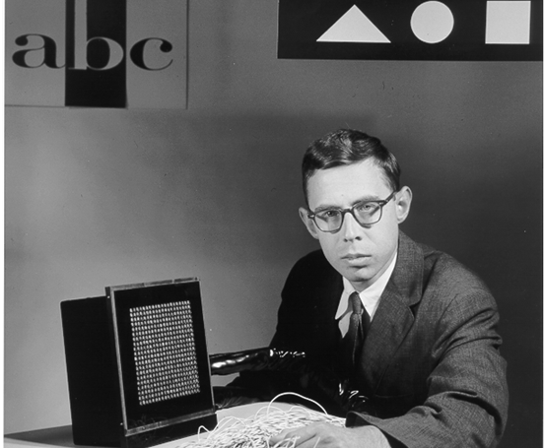
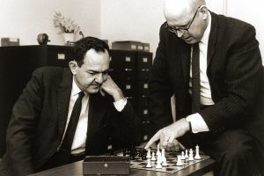
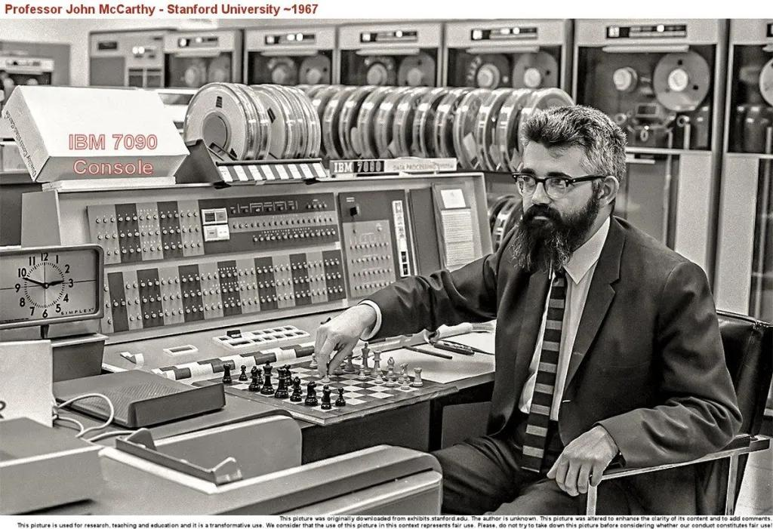
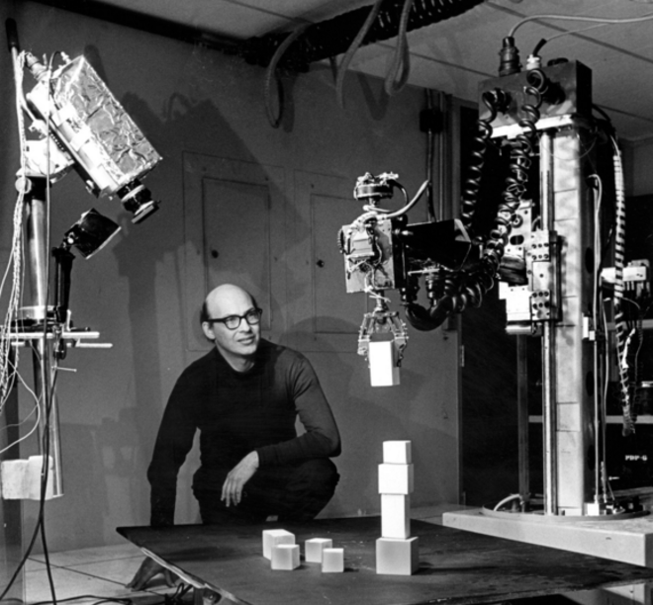
Jhon McCharty el creador del término "inteligencia artificial", desarrolló el lenguaje LISP y propuso el Advice Taker, un sistema basado en conocimiento capaz de incorporar nuevos axiomas sin ser reprogramado.
Marvin Minsky, otro organizador del taller de Dartmouth, adoptó un enfoque distinto con su teoría de marcos para la representación del conocimiento.
La investigación en redes neuronales avanzó con Rosenblatt y su teorema de convergencia del perceptrón.
Newell y Simon desarrollaron el General Problem Solver (GPS), un programa que separaba la técnica de resolución de problemas de los datos, introduciendo el análisis medios-fines.

Slide 5
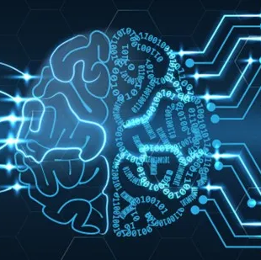
Primeros Enfoques en IA (60’s)
🔹 Newell y Simon propusieron resolver problemas mediante análisis de estados y operadores.
🔹 El sistema GPS (General Problem Solver) intentó aplicar este enfoque, pero fue ineficiente para problemas complejos.
🔹 Los métodos débiles basados en búsqueda tenían un rendimiento limitado en problemas reales.
🔹 Se introdujeron ideas clave como redes neuronales y representación del conocimiento, pero las computadoras no eran lo suficientemente avanzadas para aplicarlas.

Slide 6

Crisis y Desafíos (Finales de los 60 - 70)
🔸 Expectativas demasiado optimistas sobre la IA.
🔸 Los sistemas generales carecían de conocimiento específico, lo que los hacía ineficaces.
🔸 La teoría de NP-completitud mostró que muchos problemas eran intratables.
🔸 Fracasos como la traducción automática llevaron a la reducción del financiamiento gubernamental.

Slide 7



Cambio de Enfoque – Sistemas Expertos (Años 70 - 80)
Se optó por sistemas con conocimientos especializados en dominios concretos.
Ejemplos clave:
DENDRAL: Análisis de compuestos químicos.
MYCIN: Diagnóstico médico basado en reglas.
PROSPECTOR: Exploración de yacimientos minerales.
Demostraron que los sistemas podían igualar a expertos humanos en tareas específicas.

Slide 8
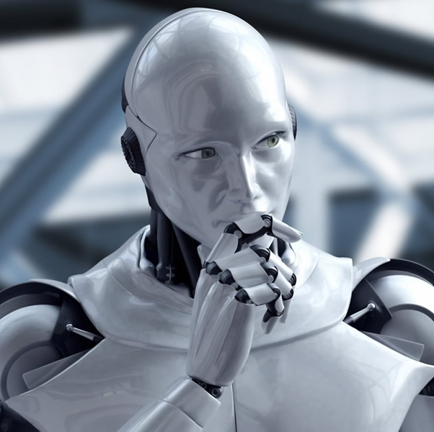
Limitaciones de los Sistemas Expertos
Ámbito de aplicación muy limitado.
Falta de flexibilidad y dificultades para reconocer nuevos problemas.
Explicación limitada de sus decisiones.
Difíciles de validar y mejorar, sin capacidad de aprendizaje.

Slide 9

Impacto y Legado
A pesar de sus limitaciones, los sistemas expertos marcaron el inicio de la IA aplicada.
En los años 80, se consolidaron en sectores como medicina, negocios e ingeniería.
Sentaron las bases para el desarrollo de la inteligencia artificial moderna.

